Slide 1
Тема проекта:
«Этот славный День Победы!»
Авторы:
Соловьёва М.Г., Смирнова М.В.
Воспитатели подготовительной к школе группы № 1 «Солнышко»

Slide 2
«… Чтобы снова
На земной планете
Не повторилось той войны,
Нам нужно, чтобы наши дети
Об этом помнили,
Как мы!»
Юрий Воронов,
участник блокады Ленинграда

Slide 3
Творческое название проекта:
«Никто не забыт – ничто не забыто!»

Slide 4
Аннотация:
В 2015 году Россия отмечает 70 лет с момента окончания ВОВ. Всё меньше остаётся живых свидетелей тех страшных дней, которые могли бы рассказать подрастающему поколению о событиях ВОВ, о подвигах солдат, рядовых граждан на фронтах и в тылу. Прямая обязанность взрослых - помочь сохранить память о героических фактах нашей истории, воспитывать у маленьких граждан гордость за свою Родину. Ведь память не имеет возраста, а гражданская позиция и любовь к своей Родине не возникают вдруг, из ниоткуда.
Исторически сложилось так, что любовь к Родине, патриотизм во все времена в Российском государстве были чертой национального характера. Но в силу последних перемен все более заметной стала утрата нашим обществом традиционного российского патриотического сознания.
В связи с этим очевидна неотложность решения острейших проблем воспитания патриотизма в работе с детьми старшего дошкольного возраста.

Slide 5
Проблемный вопрос проекта: Как сохранить память о героях ВОВ?

Slide 6
Цель проекта: развитие у старших дошкольников нравственно –патриотических чувств, чувства гордости за подвиг нашего народа в Великой Отечественной войне.

Slide 7
Задачи проекта:
Обобщить и систематизировать знания детей об участниках ВОВ.
Развивать интерес к истории своей страны, и событиям прошлых лет.
Воспитывать уважение к участникам ВОВ как защитникам Родины.

Slide 8
О проекте:
Типология:
информационный, краткосрочный,
групповой, межпредметный
Возраст детей:
подготовительная группа дошкольного образовательного учреждения

Slide 9
Реализация проекта 1этап: Подготовительный:
Деятельность детей | Деятельность воспитателей | Деятельность родителей
Рассматривание предметов столика Удивления. У детей возникает вопрос: «Мы ничего не знаем о Ветеранах ВОВ» | - Создать мотивацию для детей: «Столик удивления». - Создать мотивацию для родителей: оформление листовки о реализации проекта. | Знакомятся с содержанием листовки и принимают решение об участии в мини- исследовании.
Результат: Дети, педагоги и родители мотивационно готовы к участию реализации проекта.

Slide 10
Реализация проекта 2этап: Практический
Деятельность детей | Деятельность воспитателей | Деятельность родителей
Участие в конкурсе Участие в конкурсе Слушанье чтения художественной литературы. | - Организовать конкурс рисунков: «Мы за Мир!». - Организовать конкурс плакатов: «Нет войне!» Организовать чтение художественной литературы - Организовать чтение стихотворений о ВОВ и их заучивание. | Участие в конкурсе Участие в конкурсе Беседа дома о прочитанной литературе. Помощь в создании книжной выставки.

Slide 11
Слушанье стихотворений и их заучивание. Участие в беседах. Просмотр плакатов, фотографий, иллюстраций. Создание своего мини – плаката. Слушание песен военных лет. | - Организовать цикл бесед о ВОВ: «Родина – мать зовет!» «Великие битвы» «Дети войны» «Музыка войны» «Памятники Рыбинска, посвящённые ВОВ» - Организовать просмотр плакатов военных лет, фотографий и иллюстраций. - Организовать слушанье музыкальных произведений. | Заучивание стихотворений о ВОВ вместе с детьми. Помощь в создании сборника стихов о ВОВ. Обсуждение тем бесед дома с детьми. Помощь в создании сборника фотографий военных лет и сборника плакатов военных лет. Помощь в создании аудиотеки песен военных лет.

Slide 12
Результат
Создание серии плакатов на тему: «НЕТ ВОЙНЕ!»
Создание выставки детских рисунков на тему: «Мы за мир!»
Создание книжной выставки на тему: «Художественная литература о ВОВ»
Создание сборника стихотворений о ВОВ
Создание аудиотеки с песенным репертуаром о ВОВ
Создание сборника фотографий и сборника плакатов военных лет.

Slide 13
Реализация проекта 3этап: Заключительный
Деятельность детей | Деятельность воспитателей | Деятельность родителей
Изготовление поделок. Участие детей в концерте. Возложение цветов. | - Организовать изготовление праздничных поделок для Веторанов ВОВ. - Организовать праздничный концерт для Ветеранов ВОВ. - Организовать экскурсию родителей и детей к Мемориалу и Вечному огню для возложения цветов. | Помощь детям Помощь в организации концерта. Прогулка к Вечному огню и возложение цветов.

Slide 14
Результат
Изготовление поделок – открыток для Веторанов.
Праздничный концерт.
Экскурсия к Вечному огню.

Slide 15
Детские исследования:
Учебные вопросы:
Мой дед (прадед)- солдат
Почему у наших дедов
(прадедов) на костюме
много
орденов и медалей?
Славные имена улиц
нашего города
Почему улицы
названы именами
людей?

Slide 16
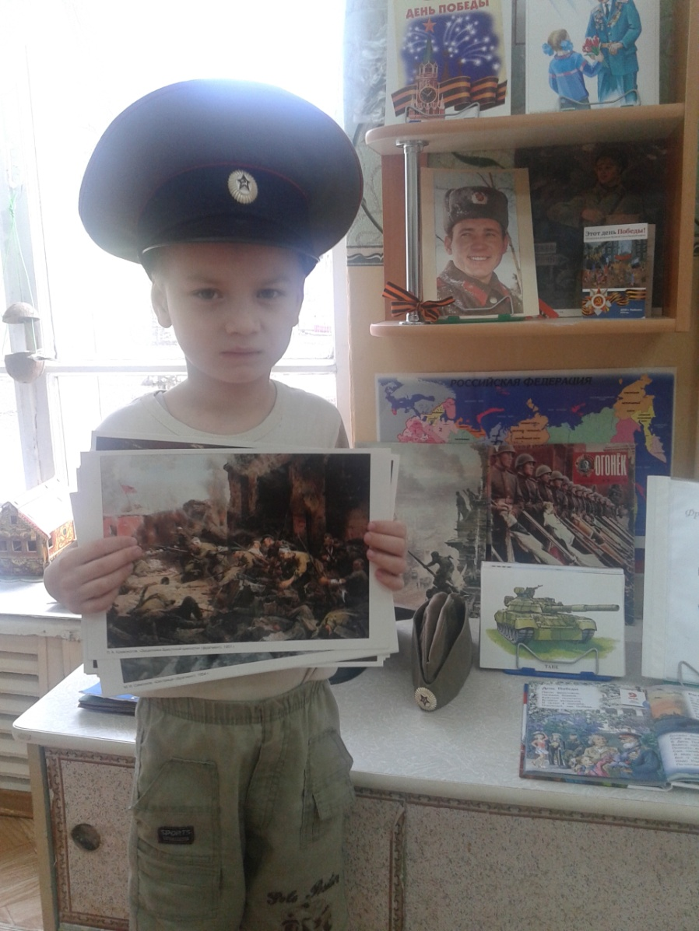
Столик «Удивления»

Slide 17
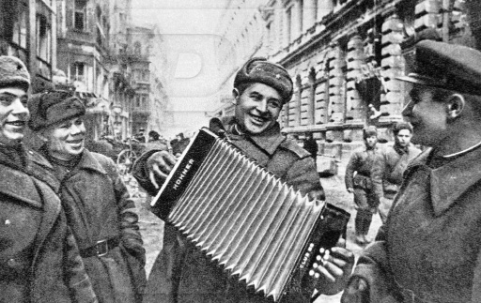
Слушанье музыкальных композиций

Slide 18
ЦИКЛ БЕСЕД О ВОВ:

Slide 19
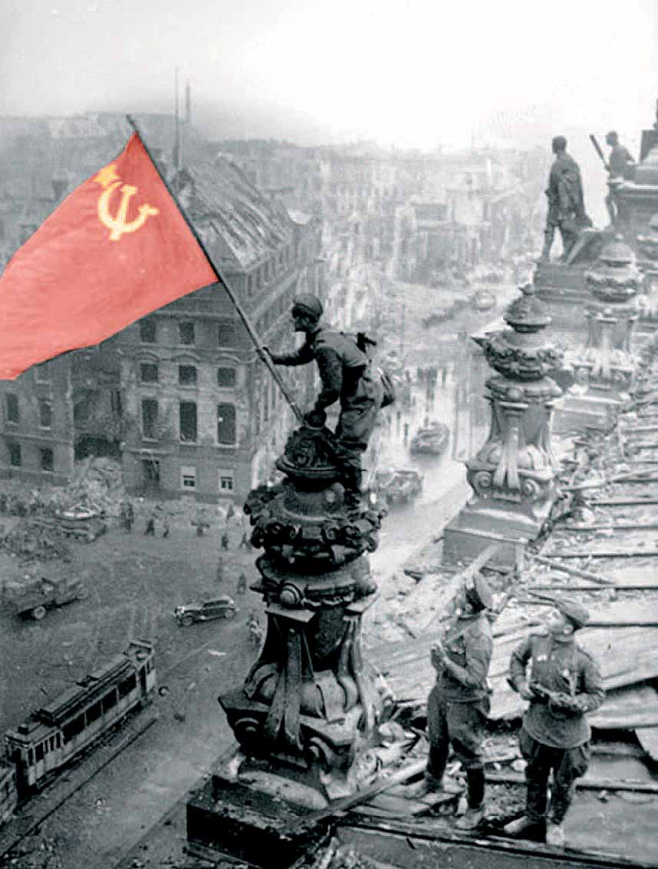
Темы для беседы
БЕСЕДА 1 «РОДИНА-МАТЬ ЗОВЕТ!»
БЕСЕДА 2. ВЕЛИКИЕ БИТВЫ
БЕСЕДА 3. ДЕТИ ВОЙНЫ
БЕСЕДА 4. МУЗЫКА ВОЙНЫ
БЕСЕДА 5. «МЫ ПОЛЕВРОПЫ ПРОШАГАЛИ, ПОЛ-ЗЕМЛИ»

Slide 20
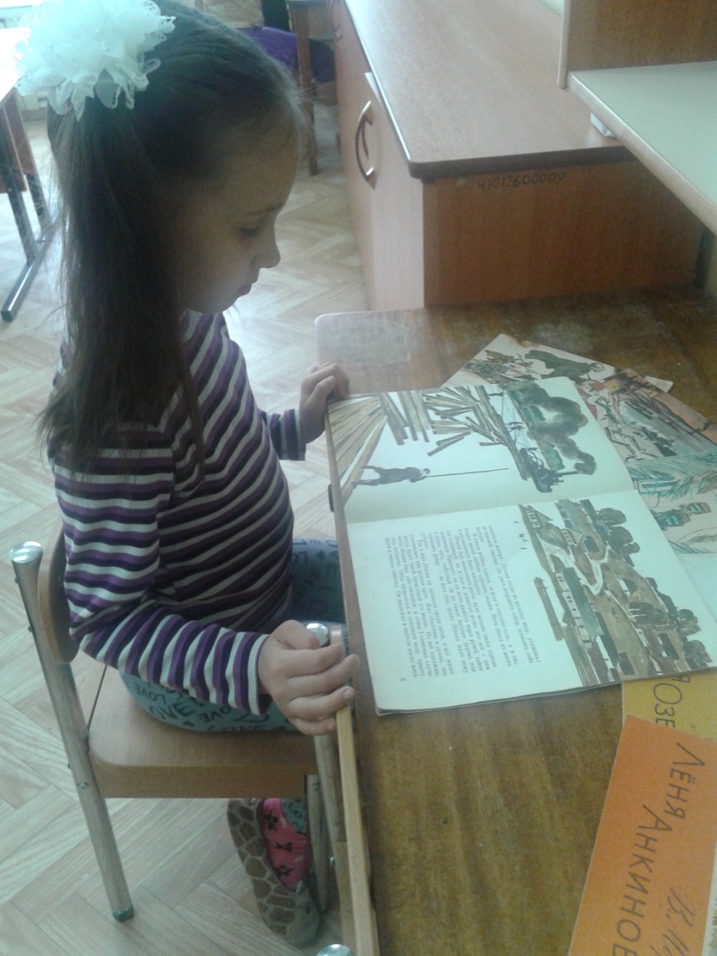
Чтение художественной литературы:

Slide 21
Чтение и заучивание стихотворений о ВОВ

Slide 22
«Узнай и назови боевую технику ВОВ»

Slide 23
Узнай и назови боевую технику ВОВ»

Slide 24
Рассматривание плакатов военных лет.

Slide 25
Создание плакатов на тему: «Нет войне!»

Slide 26
Создание рисунков на тему: «Мы за МИР!»

Slide 27
Рассматривание фотографий военных лет

Slide 28
Праздничный концерт для Ветеранов ВОВ

Slide 29
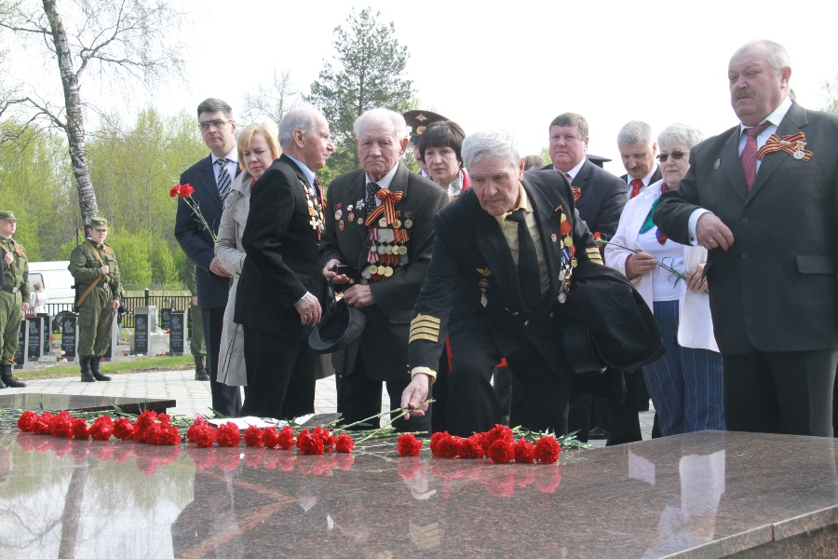
Экскурсия с родителями
Экскурсия к Мемориалу «Памяти славы»

Slide 30
Возложение цветов

Slide 31
Ожидаемые результаты:
Дети называют имена отчества Ветеранов ВОВ. Могут интересно рассказать о них.
У детей появился интерес к изучению истории своей страны. Дети стали задавать много вопросов и предлагать ещё что – то исследовать.
Дети уважительно относятся к Ветеранам ВОВ и с удовольствием делают для них подарки.

Slide 32
ЛИТЕРАТУРА
Журнал «Дошкольная педагогика» №3, 2010г.
Н.В.Алёшина «Патриотическое воспитание дошкольников»: учебно-методическое пособие, 2005.
http://www.youtube.com/watch?v=pFODt3oRHos
http://nsportal.ru

